Slide 1
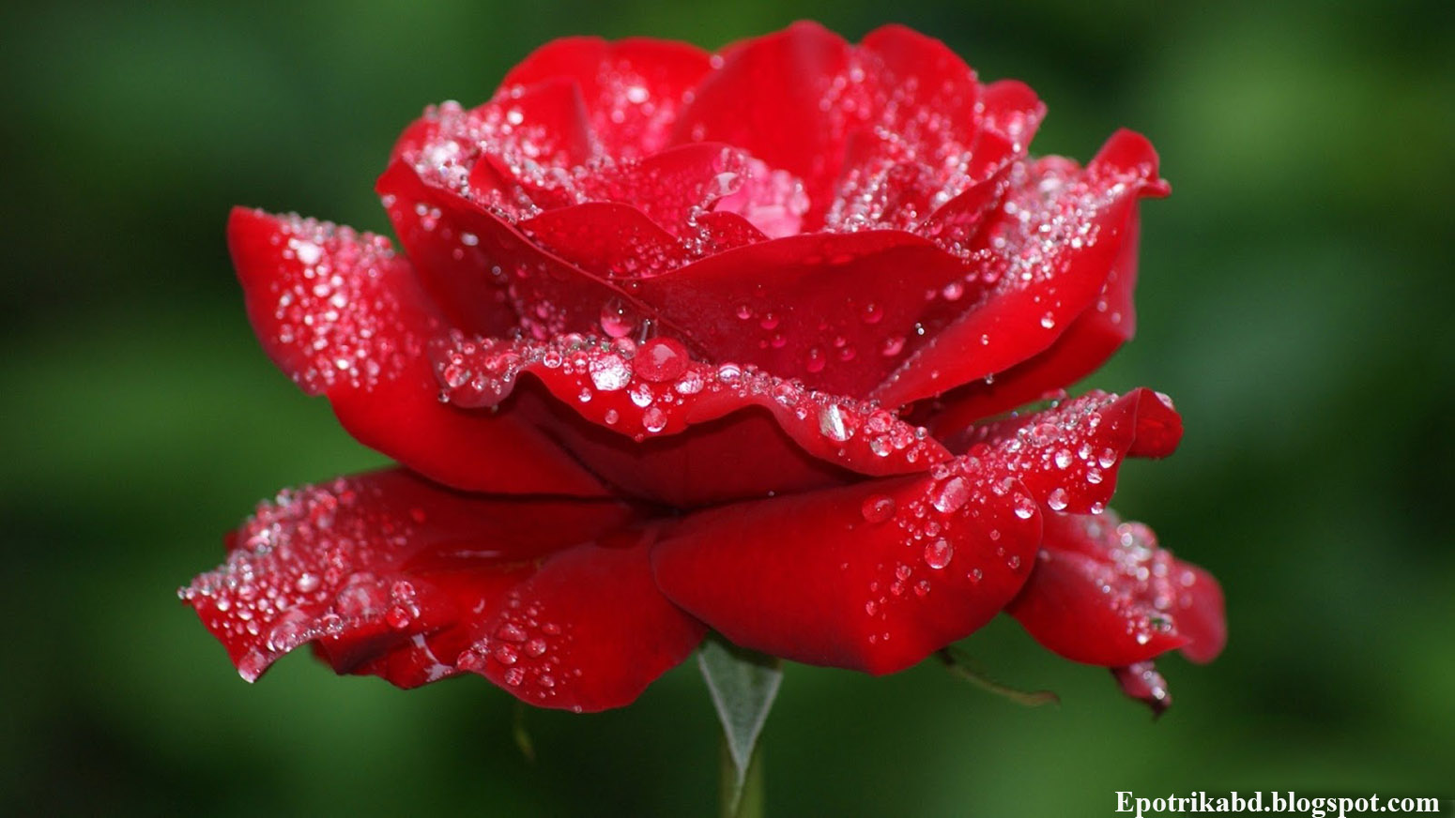
প্রিয় শিক্ষার্থী বন্ধুরা, আজকের মাল্টিমিডিয়া ক্লাসে সবাইকে স্বাগত।

Slide 2

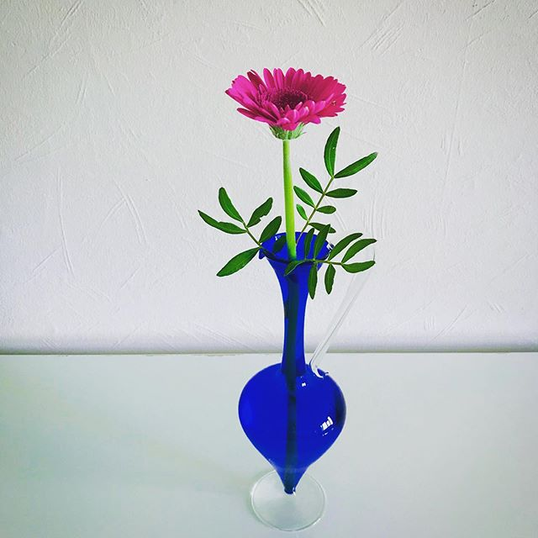
পরিচিতি
মোঃ আখতার হোসেন
সহকারি শিক্ষক
জয়নগর সরকারি প্রাথমিক বিদ্যালয়
ছাতক, সুনামগঞ্জ।
মোবাইলঃ ০১৭১৬-১৫২৩৯৩
শ্রেনিঃ ৫ম বিষয়ঃ প্রাথমিক বিজ্ঞান
অধ্যায়ঃ তিন
পাঠের শিরোনামঃপানি দূষণ
পাঠ্যাংশঃ প্রাকৃতিক পানিতে.........রাখতে পারি
সময়ঃ ৩৫ মিনিট ।

Slide 3
শিখনফল
৩.৩.১।মানুষের জীবনে পানি দূষনের ফলাফল বা প্রভাব ব্যাখ্যা করতে পারবে।
৩.৪.১। পানি দূষনের কারণগুলো বলতে পারবে।
৩.৪.২। পানি দূষণ প্রতিরোধে প্রয়োজনীয় পদক্ষেপ শনাক্ত করতে পারবে।

Slide 4
প্রিয় শিক্ষার্থী বন্ধুরা, এবার আমরা একটি ভিডিও দেখব।

Slide 5
তাহলে শিক্ষার্থী বন্ধুরা, ভিডিওতে আমরা কি কি দেখতে পেলাম।
বিভিন্ন ধরনের দূষণ।
তাহলে আমাদের আজকের পাঠ
পানি দূষণ

Slide 6
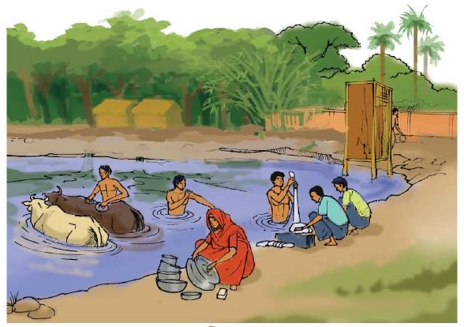
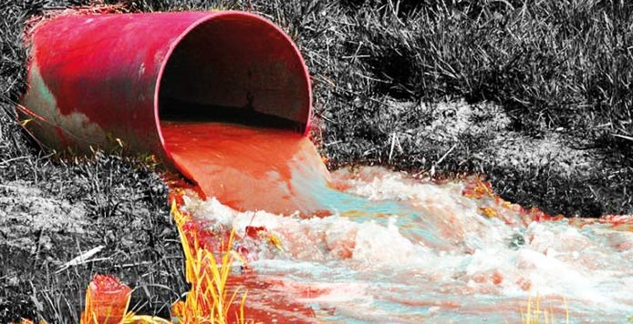
চল, এবার আমরা দেখব কি কি কারনে পানি দূষিত হয় ।
পানিতে গরু মহিষ থালা বাসন জামা কাপড় ধৌত করলে।
টেনারীর বর্জ্য পড়ে পানি দূষিত হচ্ছে।

Slide 7
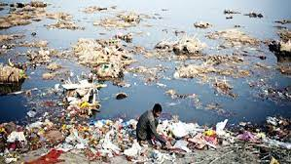
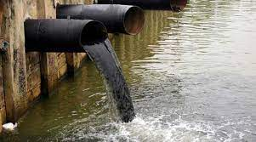
চল, আরো কিছু ছবি দেখি।
ময়লা আবর্জনা পানিতে ফেললে পানি দূষিত হয়।
কলখারকানার বর্জ্য পানিতে ফেললে পানি দূষিত হয়।

Slide 8
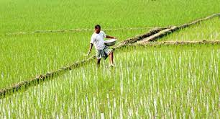
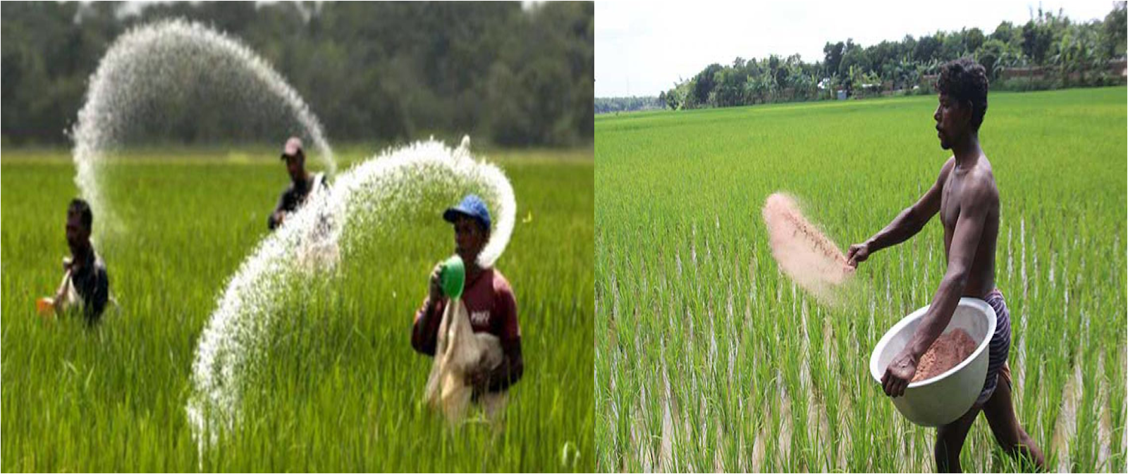
চল, আরো কিছু ছবি দেখি।
জমিতে রাসায়নিক সারের ব্যবহার পানি দূষিত করে।

Slide 9
এসো জেনে নেই কি কি কারনে পানি দুষিত হয়।
পানিতে গরু , মহিষ গোসল করালে পানি দূষিত হয়।
পানিতে কাপড়-ছোপড়, থালা-বাসন ধৌত করলে পানি দূষিত হয়।
টেনারী শিল্পের বর্জ্য পানিতে পড়ে পানি দূষিত হয়।
বিভিন্ন কলকারখানার বর্জ্য পানিতে পড়ে পানি দূষিত হয়।
মরা পচা জীবজন্তু পানিতে ফেলে দিলে পানি দূষিত হয়।
রান্তার পাশের ড্রেন ও ময়লা জলাশয়ের পানি নদী বা পুকুরে পড়লে পানি দূষিত হয়।

Slide 10
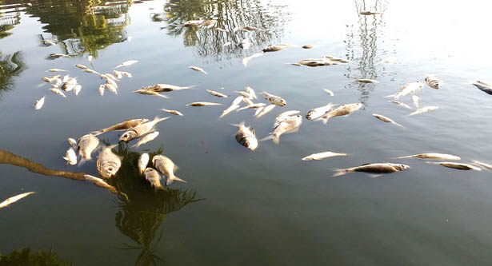
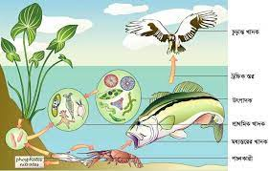
এসো শিক্ষার্থী বন্ধুরা, পানি দূষনের প্রভাবের কিছু ছবি দেখব।
দূষিত পানির কারনে মাছ ও অন্যান্য জলজ প্রাণী মারা যাচ্ছে।
দূষিত পানির কারনে জলজ খাদ্য শৃংখলের ব্যঘাত ঘটচ্ছে।

Slide 11
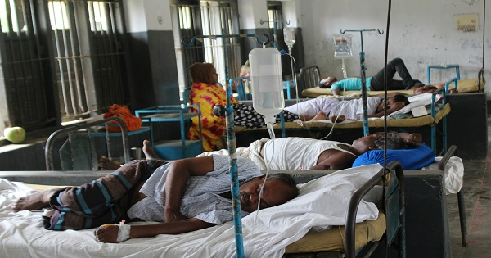
এসো শিক্ষার্থী বন্ধুরা, পানি দূষনের প্রভাবের কিছু ছবি দেখব।
পানি দূষনের কারনে মানুষ বিভিন্ন পানিবাহিত রোগ যেমন- ডাইরিয়া,কলেরা, আমাশয়, জন্ডিস ইত্যাদি রোগে আক্রান্ত হচ্ছে।

Slide 12
এসো জেনে নেই দূষিত পানির প্রভাব।
দূষিত পানির কারনে মাছ ও অন্যান্য জলজ প্রাণী মারা যাচ্ছে।
দূষিত পানির কারনে জলজ খাদ্য শৃংখলের ব্যঘাত ঘটচ্ছে।
পানি দূষনের কারনে মানুষ বিভিন্ন পানিবাহিত রোগ যেমন- ডাইরিয়া,কলেরা, আমাশয়, জন্ডিস ইত্যাদি রোগে আক্রান্ত হচ্ছে।
দূষিত পানি ব্যবহারের ফলে মানুষ চর্ম রোগে আক্রান্ত হতে পারে।

Slide 13
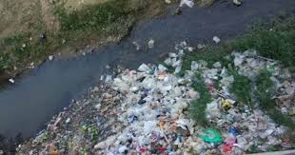
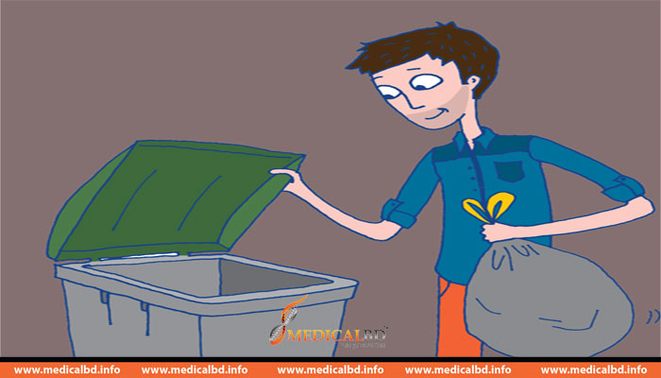
এবার আমরা দেখব কিভাবে পানি দূষন প্রতিরোধ করা যায়।
ময়লা আবর্জনা নদীর কিনার, পুকুর পাড় বা জলাশয়ের পাশে ফেলা যাবে না।
ময়লা আবর্জনা ডান্টবিনে বা নির্দিষ্ট স্থানে ফেলতে হবে।

Slide 14
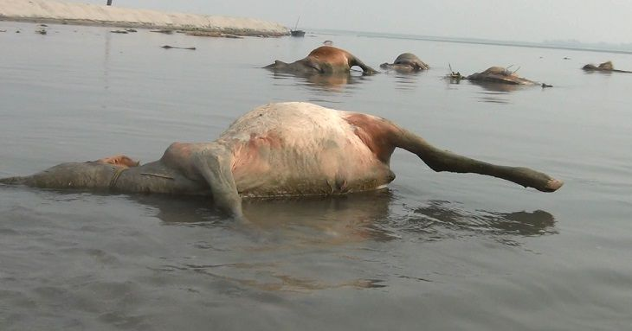
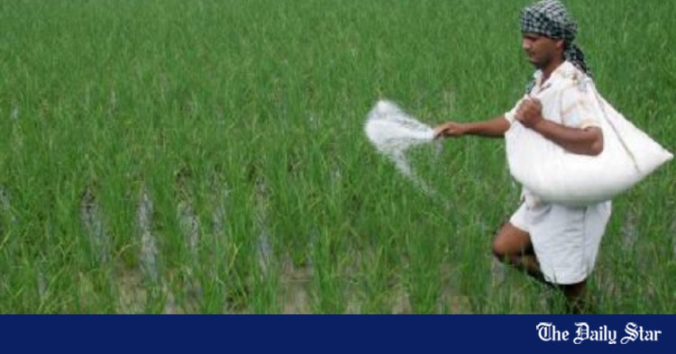
এবার আমরা দেখব কিভাবে পানি দূষন প্রতিরোধ করা যায়।
মরা জীব্জন্তু নদীতে না ফেলে মাটি চাপা দিতে হবে।
জমিতে কীটনাশক ও রাসায়নিক সারের ব্যবহার কমিয়ে পানি দূষন রোধ করা যায়।

Slide 15
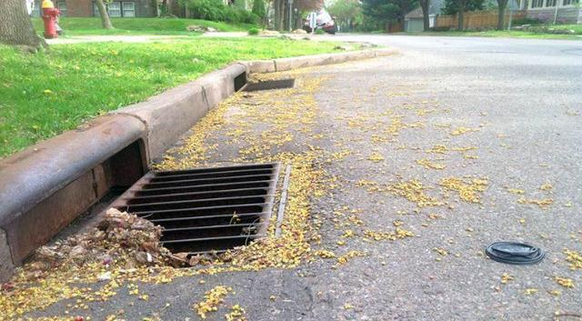
এবার আমরা দেখব কিভাবে পানি দূষন প্রতিরোধ করা যায়।
সমুদ্রসৈকতে পড়ে থাকা ময়লা এবং খালবিল ও নদীতে ভাসমান ময়লা আবর্জনা কুড়িয়ে পানি দূষন রোধ করতে পারি।
নিষ্কাশন নালায় বর্জ্য না ফেলে

Slide 16
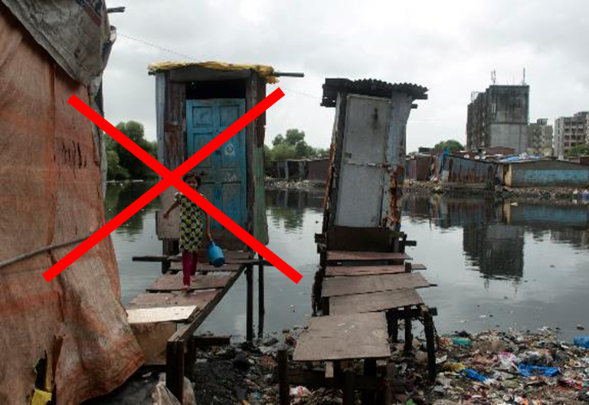
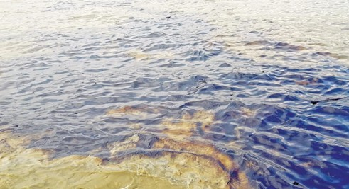
এবার আমরা দেখব কিভাবে পানি দূষন প্রতিরোধ করা যায়।
জলাশয়ে মলমূত্র ত্যাগ না করা
জলাশয়ের তেল না ফেলা

Slide 17
এসো জেনে নেই পানি দূষন কিভাবে রোধ করতে পারি।
কৃষিতে কীটনাশক ও রাসায়নিক সারের ব্যবহার কমিয়ে আমরা পানি দূষন রোধ করতে পারি।
রান্নাঘরের নিস্কাশন নালায় ও টয়লেটের বর্জ্য এবং তেল না ফেলে দূষন রোধ করতে পারি।
পুকুর,নদী, হ্রদ কিংবা সাগরে ময়লা আবর্জনা না ফেলে পানি দূষন কমাতে পারি।
সমুদ্রসৈকতে পড়ে থাকা ময়লা এবং খালবিল কিংবা নদীতে ভাসমান ময়লা আবর্জনা কুড়িয়ে পানি দূষন রোধ করতে পারি।

Slide 18
পাঠ্য বইয়ের সাথে সংযোগ
পাঠ্য বইয়ের ২১ পৃষ্টা বের করো এবং নিরবে পড়।

Slide 19
একাকী কাজ
পানি দূষন কি?
পানিবাহিত কয়েকটি রোগের নাম লিখ।

Slide 20
দলীয় কাজ
দল- ০১ | পানি দূষনের ৫ টি প্রভাব লিখ।
দল- ০২ | পানি দূষনের ৫ টি কারন লিখ।
দল- ০৩ | পানি দূষন কিভাবে প্রতিরোধ করা যায় ৫ টি বাক্যে লিখ।

Slide 21
মূল্যায়ন
পানি দূষনের কারন কী এবং পানি দূষনের কারনে কী ঘটে?
আমরা কীভাবে পানি দূষন প্রতিরোধ ক্করতে পারি?

Slide 22

আজকের পাঠ এখানেই শেষ। সবাইকে ধন্যবাদ।

